Slide 1

Управление Федеральной налоговой службы по Новгородской области
Доклад начальника отдела обеспечения процедур банкротства Управления ФНС России
Хохлова Андрея Анатольевича

Slide 2
Количество заявлений, направленных уполномоченным органом

Slide 3
Количество должников, находящихся в процедурах банкротства в 2015-2018 годах, всего по области
363 дел
324 дел
237 дел
198 дел
157 дел

Slide 4
Юридические и физические лица в процедурах банкротства
Всего в области в процедурах банкротства находятся
363 юридических и физических лиц, в том числе:
204 юридических лиц
конкурсное производство
наблюдение
внешнее управление
159 физических лица

Slide 5
Структура дел о банкротстве по видам деятельности должников, всего по области
С/х
18 должников
Иные виды деятельности
29 должников
Обрабат. пр-во
17 должников
Торговля
40 должников
Строительство
30 должников
Предоставление услуг и операции с недвижимостью
49 должников
Транспорт 20 должников

Slide 6
Погашено задолженности в ходе дел о несостоятельности
Всего 354,2 млн. руб.

Slide 7
Взыскание задолженности
      Подпункт 2 пункта 2 статьи 45 НК РФ.
      Взыскание в судебном порядке задолженности по обязательным платежам, числящейся более трех месяцев, с иного лица (зависимого и (или) основного по отношению к налогоплательщику), в пользу которого отчуждено принадлежащее налогоплательщику (основному и (или) зависимому по отношению к иному лицу) имущество, за счет которого должна быть исполнена обязанность по уплате налога

Slide 8





Общие положения
Отчуждение имущества, за счет которого должна быть погашена недоимка
Должник
Супруга
3 месяца задолженность
ИСК

Slide 9
Условия применения нормы
      за налогоплательщиком числится задолженность по итогам налоговой проверки;
      задолженность числится более трех месяцев;
      лица (как организации, так и физические лица) признаны зависимыми;
      с момента, когда организация, за которой числится недоимка, узнала или должна была узнать о назначении выездной налоговой проверки или о начале проведения камеральной налоговой проверки, произошла передача денежных средств, иного имущества третьему лицу.

Slide 10
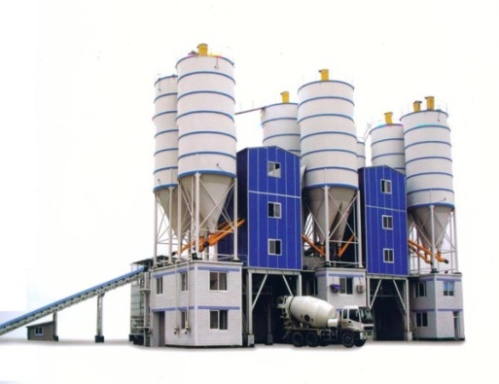


Субъектный состав
1 – Организации
2 – Физические лица
3 – Индивидуальные предприниматели

Slide 11
Особенности ст. 45 НК РФ
45 статья НК РФ – альтернативный способ обеспечения поступлений денежных средств в бюджет наряду с иными способами взыскания такой задолженности в рамках законодательства о налогах и сборах:
- привлечения к субсидиарной ответственности (глава III.2 Федерального закона от 26.10.2002 № 127-ФЗ «О несостоятельности (банкротстве);
- взыскания налоговой задолженности в порядке гражданского иска по уголовным делам;
- или при оспаривании сделок должника в порядке гражданского законодательства.

Slide 12
НОВЕЛЛЫ В СФЕРЕ СУБСИДИАРНОЙ ОТВЕТСТВЕННОСТИ
Федеральный закон от 23.06.2016 №222-ФЗ
Понятие контролирующего лица (ст.2) дополнено родственными связями и должностными связями с органами управления должника
Введена новая презумпция вины руководителя должника, если требования, основанные на публичных правонарушениях, составляют более 50% голосов РТК
Положения новой презумпции распространяются на единоличный исполнительный орган должника в период совершения соответствующих правонарушений (не применяется 2-х летний срок)
Введен 6-ти месячный срок для предъявления требований, возникшие на основании судебного акта или иного государственного органа (в том числе по результатам МНК)
Федеральный закон от 28.12.2016 №488-ФЗ
Появилась процессуальная возможность предъявления иска после завершения конкурсного производства/прекращения производства по делу о банкротстве/ возврата заявления о признании банкротом по причине отсутствия имущества
Появилась процессуальная возможность получения каждым из кредиторов исполнительного листа в части своих требований

Slide 13
Основные задачи
      Обеспечение поступления в бюджет Российской Федерации максимально возможной суммы задолженности
      Изменение модели поведения налогоплательщика
      Привлечение к ответственности действительно виновного лица

Slide 14

Спасибо за внимание!
Notes:
14

